Slide 1
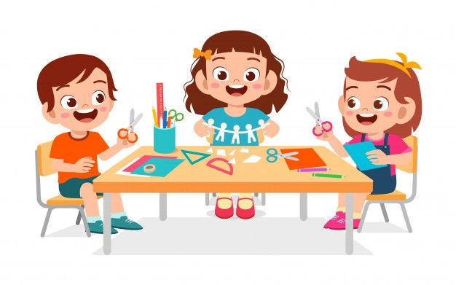
הֲכָנַת כְּרָזָה

Slide 2
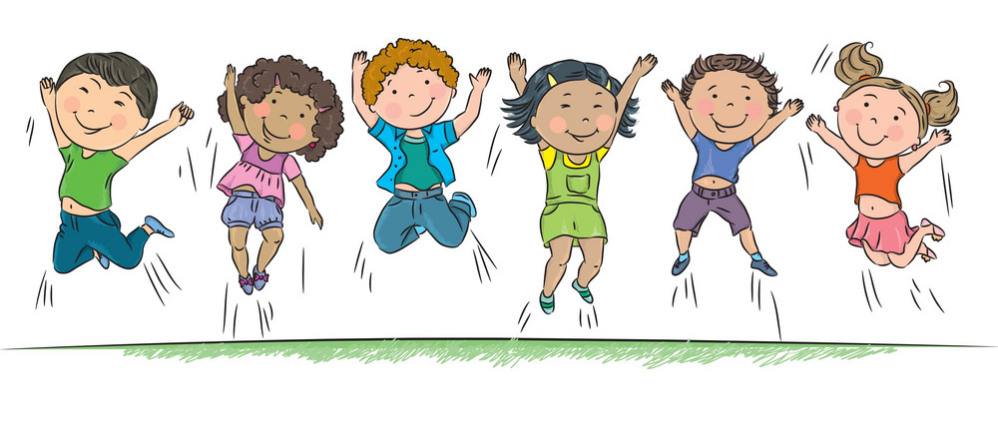
כְּרָזָה
כָּתַב
מַרְכִּיבֵי הַכְרָזָה
מַעֲבִיר אֶת עִקַּר הַמֶּסֶר ע"י תֹּכֶן הַמִּלִּים וְצוּרָתָן.
הַסִּגְנוֹן מַשְׁפִּיעַ וּמַבִּיעַ.
כּוֹתֶרֶת גְּדוֹלָה וּבְרוּרָה הַמְּאַפְשֶׁרֶת אֶת קְרִיאָתָהּ מֵרָחוֹק.
צֶבַע הַכִּתּוּב יִבְלֹט עַל גַּבֵּי רֶקַע הַכְרָזָה.
יֵשׁ לְהַקְפִּיד עַל שׁוּלַיִם מַתְאִימִים.
כְּתַב יָד אִישִׁי מַקְנֶה גָּוֶן אִישִׁי לַמְּסָרִים.
תֹּכֶן
בָּרוּר קָצָר וְקוֹלֵעַ !
1.כָּתַב - כּוֹתֶרֶת ו/אוֹ טֵקְסְט.
2.צֶבַע - בְּקַו, כֶּתֶם אוֹ צוּרָה וְשִׁמּוּשׁ בְּטֶכְנִיקוֹת גְּרַפִּיּוֹת שׁוֹנוֹת.
3. צִלּוּם, אִיּוּר אוֹ צִיּוּר גְּרָפִים , תַּרְשִׁימִים.
הַגְדָּרַת הַכְרָזָה וּמַטְּרוֹתֶיהָ
כְּרָזָה הִיא מוֹדָעָה/הוֹדָעָה גְּדוֹלָה שֶׁבְּאֶמְצָעוּתָהּ אָנוּ יְכוֹלִים
לִמְשֹׁךְ תְּשׂוּמֶת לֵב שֶׁל קָהָל,
לְהַעֲבִיר לוֹ מְסָרִים
לְעוֹרֵר אוֹתוֹ לַעֲשִׂיָּה וְלַחֲשִׁיבָה.

Slide 3

צֶבַע
שִׁמּוּשֵׁי הַצֶּבַע בַּכְּרָזָה מְבֻטָּאִים בְּצִבְעֵי הָרֶקַע
הַכִּתּוּב
פְּרָטִים חָזוּתִיִּים.
בְּעֶזְרַת הַצֶּבַע נִתָּן לְהַבְלִיט, לְמַקֵּד, לְסַמֵּן וְלִמְשֹׁךְ אֶת תְּשׂוּמֶת הַלֵּב שֶׁל קְהַל הַיַּעַד.
אֵין לִשְׁכֹּחַ שֶׁצְּבָעִים מְשַׁדְּרִים מְסָרִים:
צֶבַע אָדֹם מְסַמֵּל אַהֲבָה, חֹם, סַכָּנָה, אַלִּימוּת.
צֶבַע כָּחֹל מְסַמֵּל יָם, שָׁמַיִם, רֹגַע, קֹר.
צֶבַע צָהֹב מְסַמֵּל חֹם, אוֹר, חֹפֶשׁ.
צֶבַע יָרֹק מְסַמֵּל נוֹף, מֶרְחָבִים, טֶבַע.
צֶבַע שָׁחֹר צַעַר, אֲבָל, אֵלֵגַנְטִיּוּת.

Slide 4

תִּכְנוּן הַכְרָזָה
לִפְנֵי בִּצּוּעַ מַטְּלַת הַכְרָזָה עָלֶיךָ לְתַכְנֵן בְּהֶתְאֵם לַנְּקֻדּוֹת הַבָּאוֹת.
מִיהוּ קְהַל הַיַּעַד עֲבוּרוֹ נוֹעֲדָה הַכְרָזָה?
מַהִי מַטְּרַת הַכְרָזָה?
אֵילוּ מְסָרִים וּתְכָנִים יָבוֹאוּ לִידֵי בִּטּוּי?
לְאֵלּוּ מְקוֹרוֹת מֵידָע אֶפְנֶה? (כְּתוּבִים, מְמֻחְשָׁבִים, אֲנוּשִׁים)
מֵהֶם אֶמְצְעֵי הַבִּטּוּי הַמַּתְאִימִים בְּיוֹתֵר לְהַעֲבָרַת מְסָרִים אֵלּוּ?
בְּאֵלּוּ אֶמְצָעִים חָזוּתִיִּים אֶשְׁתַּמֵּשׁ? (סוּג וְגֹדֶל גּוֹפָן, צֶבַע, עִמּוּד, תְּמוּנוֹת, גְּרָפִים...)
מַהוּ הַצִּיּוּד הַנָּחוּץ לִי לַעֲרִיכַת הַכְרָזָה? (עִפָּרוֹן, טוּשִׁים, צְבָעִים...)

